Slide 1
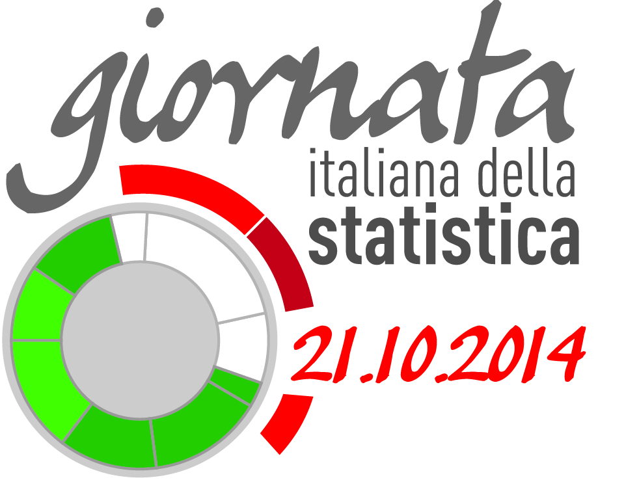
Statistiche sul turismo
a confronto
La rilevazione vs i dati di
statistica ufficiale sul turismo
Roberta Panaccione
Viterbo, 24 ottobre 2014

Slide 2
Indice
Metodologia
D01 – I turisti stranieri che spendono di più in Italia - Le opinioni degli studenti
D01 – I turisti stranieri che spendono di più in Italia - Le risposte della statistica ufficiale
D02 – La regione più visitata dagli Italiani - Le opinioni degli studenti
D02 – La regione più visitata dagli Italiani - Le risposte della statistica ufficiale (1)
D02 – La regione più visitata dagli Italiani - Le risposte della statistica ufficiale (2)
D03 – Le persone che vanno in vacanza – Le opinioni degli studenti
D03 – Le persone che vanno in vacanza – Le risposte della statistica ufficiale (1)
D03 – Le persone che vanno in vacanza – Le risposte della statistica ufficiale (2)

Slide 3
Indice (segue)
D04 – La capacità ricettiva del Comune – Le opinioni degli studenti
D04 – La capacità ricettiva del Comune – Le risposte della statistica ufficiale

Slide 4
La metodologia
FASE 1
Selezione di un campione di studenti chiamati a stimare alcune dimensioni del fenomeno analizzato rispondendo a 4 domande (ISTAT)
FASE 2
Acquisizione delle risposte di ciascuno studente mediante un questionario on line (Lime Survey) - (ISTAT)
FASE 3 – da ripetere per ognuna delle 4 domande
a) Analisi della distribuzione delle risposte del campione (Grafici a torta in Lime Survey) (ISTAT)
b) Analisi degli indicatori forniti dalla statistica ufficiale (ISTAT)
c) Interpretazione degli indicatori (ESPERTO)

Slide 5
D01 – I turisti stranieri che spendono di più in Italia
– Le opinioni degli studenti
Secondo te, da dove vengono i turisti stranieri che spendono di più in Italia ?
Scegli uno dei 10 Paesi con almeno 1 milione di presenze
Le opzioni di risposta
- Russia
- USA
- Regno Unito
- Svizzera
- Austria
- Belgio
- Francia
- Germania
- Paesi Bassi
- Spagna
- Polonia
Grafico in LimeSurvey

Slide 6
D01 – I turisti stranieri che spendono di più in Italia
– Le risposte della statistica ufficiale
spesa media giornaliera turisti stranieri anno 2013
La fonte: elaborazione Istat su dati Banca d’Italia, Indagine «Il turismo internazionale dell’Italia» anno 2013
L'indicatore: spesa media per pernottamento dei viaggiatori stranieri in Italia
La selezione comprende i paesi con almeno un milione di viaggiatori pernottanti

Slide 7
D02 – La regione più visitata dagli Italiani
– Le opinioni degli studenti
Secondo te, quale tra le seguenti regioni è la più visitata dagli Italiani?
Scegli una delle 6 regioni più visitate
Grafico in LimeSurvey
Le opzioni di risposta
- Emilia-Romagna
- Lazio
- Liguria
- Lombardia
- Toscana
- Veneto

Slide 8
D02 – La regione più visitata dagli Italiani
– Le risposte della statistica ufficiale (1)
La fonte: Indagine multiscopo sulle famiglie "Viaggi, vacanze e vita quotidiana" anno 2012
L'indicatore: viaggi degli italiani per regione di destinazione (val. % sul totale dei viaggi)

Slide 9
D02 – La regione più visitata dagli Italiani
– Le risposte della statistica ufficiale (2)
La fonte: Indagine multiscopo sulle famiglie "Viaggi, vacanze e vita quotidiana" anno 2012
L'indicatore: viaggi degli italiani per regione di destinazione (val. % sul totale dei viaggi)

Slide 10
D03 – Le persone che vanno in vacanza
– Le opinioni degli studenti
Secondo te, nel corso di un anno su 100 persone residenti in Italia quante si sono recate in vacanza per un periodo di almeno 4 notti consecutive ?
Grafico in LimeSurvey
Le opzioni di risposta
- al massimo 30
- da 31 a 40
- da 41 a 50
- più di 50
* Quattro o più notti

Slide 11
D03 – Le persone che vanno in vacanza
– Le risposte della statistica ufficiale (1)
La fonte: Istat, lndagine Aspetti della vita quotidiana anno 2013
L'indicatore: persone che sono andate in vacanza (4 o più notti) negli ultimi 12 mesi per 100 persone con le stesse caratteristiche

Slide 12
D03 – Le persone che vanno in vacanza
– Le risposte della statistica ufficiale (2)
La fonte: Istat, lndagine Aspetti della vita quotidiana anno 2008-2013
L'indicatore: persone che sono andate in vacanza (4 o più notti) negli ultimi 12 mesi per 100 persone con le stesse caratteristiche

Slide 13
D04 – La capacità ricettiva del Comune
– Le opinioni degli studenti
Secondo te, quante persone potrebbero essere ospitate per una notte nelle strutture ricettive del tuo Comune?
Grafico in LimeSurvey
Le opzioni di risposta
fino a 1.000
da 1.001 a 2.000
da 2.001 a 3.000
da 3.001 a 5.000
da 5.001 a 10.000
da 10.001 a 20.000
20.001 ed oltre

Slide 14
D04 – La capacità ricettiva del Comune di Viterbo
– Le risposte della statistica ufficiale
La fonte: Istat, Capacità degli esercizi ricettivi anno 2012
L'indicatore: totale posti letto nelle strutture ricettive (esercizi alberghieri: alberghi e residenze turistico alberghiere; esercizi extra-alberghieri: campeggi e villaggi turistici, alloggi in affitto gestiti in forma imprenditoriale, agriturismi, ostelli per la gioventù, case per ferie, rifugi di montagna altri esercizi ricettivi n.a.c., bed and breakfast)

Slide 15
Grazie per l’attenzione

